Slide 1
Tầm Nhìn, Văn Hoá và
Tuyên Ngôn Sứ Mạng
Nguyễn Đình Thắng

Slide 2
Ôn các bài trước
Muốn có dân chủ, người dân phải tập hợp thành tổ chức
Xã hội dân sự là tổng thể các tổ chức của người dân, không kể doanh nghiệp và các đơn vị gia đình
3 yếu tố tiên quyết khi thành lập tổ chức
  Đối tượng phục vụ
  Tầm nhìn
  Đạo đức

Slide 3
Tầm nhìn (viễn kiến)
Hình ảnh mô phỏng trạng thái của đối tượng phục vụ khi đạt điểm đích
  “Em hãy cùng ta mơ
  Mơ một ngày đất mẹ
  Ngày bóng dáng quê hương
  Đường hoa khô ráo lệ”
Sao Bắc Đẩu giúp định hướng, để không đi lạc
Bất luận điểm đứng hiện nay
Tầm nhìn giúp chọn đúng hướng:
  Ở Huế, muốn đến Hà Nội phải đi hướng Bắc.

Slide 4
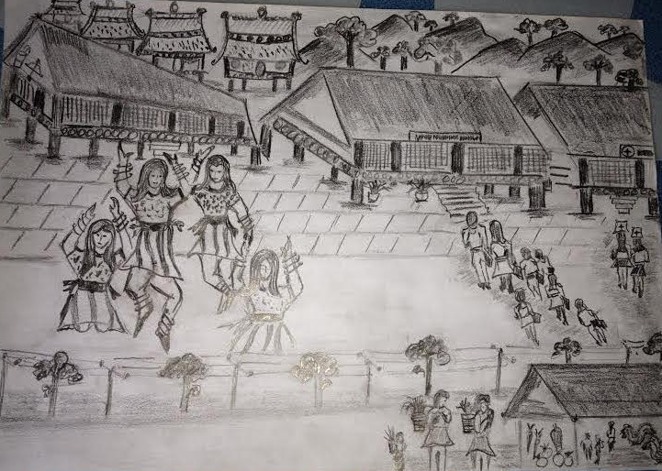
Tầm nhìn (viễn kiến)
Hai cách để mô tả tầm nhìn:
  Viết ra lời mô tả
  Vẽ tấm hình mô tả

Slide 5
Văn hoá
Văn hoá là linh hồn của tổ chức: nét văn hoá định tính và khó xoá
Mỗi người trong tổ chức thể hiện văn hoá của tổ chức qua cung cách, lời lẽ, thái độ, phản ứng
  Ví dụ: Đứa trẻ thể hiện nề nếp của gia đình
Văn hóa được xây dựng trên:
  Đạo đức nhân bản làm giá trị lõi
  Quy tắc hành động

Slide 6
Đạo đức nhân bản
Tôn trọng các giá trị tự thân của con người: nhân phẩm
Tự thân: Đương nhiên vì là con người, không ai có thể ban phát hay tước đoạt
Thời gian tính: Áp dụng qua mọi thời đại, ít thay đổi
Giá trị lõi: Quyết định dựa trên đúng-sai, chứ không phải hơn-thiệt
Câu hỏi:
  Phạm nhân có nhân phẩm không?

Slide 7
Quy tắc hành động
Không mang tính cách nhân bản
Ví dụ:
  Quy tắc hành động của BPSOS:
    Xuất sắc
    Lãnh đạo
    Học hỏi
    Trách nhiệm
  Quân lực VNCH:
    Tổ quốc
    Danh dự
    Trách nhiệm

Slide 8
2 yếu tố cấu thành văn hoá tổ chức
Đạo đức nhân bản: Chuẩn mực cho các quyết định lớn
  Dù có lợi vẫn không làm; dù thiệt hại vẫn làm
Quy tắc hành xử: Chuẩn mực cho hành động hàng ngày, hàng giờ
  Ví dụ: Luôn luôn lịch thiệp và ân cần với khách hàng; luôn luôn hồi âm trong vòng 24 tiếng đồng hồ…
  Vi dụ: Một doanh nghiệp chọn trang phục bình dân; doanh nghiệp khác chọn trang phục chỉnh tề

Slide 9
Tuyên ngôn sứ mạng
Lời phát biểu ngắn gọn và dễ nhớ, nêu lên:
  Đối tượng phục vụ
  Giá trị đạo đức lõi
  Phương cách hành động
  Bình diện hoạt động
Ví dụ: Tuyên ngôn sứ mạng của BPSOS là “tạo uy lực, tổ chức và trang bị cho các cá nhân và các cộng đồng để mưu cầu tự do và nhân phẩm”.

Slide 10
Phần 2
Quy trình thành lập một tổ chức

Slide 11
3 loại kiến thức
3 loại kiến thức: biết, hiểu và biết cách
Biết: Tin tức thời sự. Càng dùng càng giảm giá trị.
Hiểu: Ý thức về chân lý, các định lý thiên nhiên, các nguyên tắc vận hành trong xã hội… Giá trị ít thay đổi với thời gian
Biết cách: Cách nào để biến chế, thay đổi, giải quyết vấn đề. Càng dùng càng tăng giá trị.

Slide 12
Để khởi sự một tổ chức XHDS
Các bước căn bản:
Một ít (2 hoặc 3) người cùng chí hướng và tin nhau:
  Cùng đối tượng phục vụ
  Chọn một vấn đề của đối tượng phục vụ để đối phó hay giải quyết
  Cùng nhau đề ra tầm nhìn (điểm cùng đích) cho nhóm
  Đặt ra những tiêu chuẩn đạo đức nhân bản làm giá trị lõi
  Đặt ra những quy tắc chuẩn cho hành động
  Tuyển mộ thêm người tham gia “nhóm lõi” của tổ chức
  Vạch ra lộ trình để tiến đến tầm nhìn
  Lập kế hoạch cho từng giai đoạn tiến bước trên lộ trình
  Lập chương trình hành động cho từng điểm lớn trong kế hoạch
Tuyển mộ, phân bổ và phát triển nhân sự để thực hiện chương trình hành động.

Slide 13
Lộ trình
Điểm khởi (A): Hiện trạng của đối tượng phục vụ
Điểm đích (B): Điểm đến của đối tượng phục vụ nếu thành công
B phải là sự thăng tiến so với A.
Chọn con đường nào từ A đến B?
  Phương cách hành động

Slide 14
Đối tượng phục vụ
Thăng tiến cho ai?
Cho đối tượng phục vụ, chứ không phải cho tổ chức của mình. Tổ chức chỉ là phương tiện.
Điểm A: Vấn đề mà đối tượng phục vụ đang đối mặt
Điểm B: Tình trạng của đối tượng khi vấn đề đã được giải quyết

Slide 15
Bài đọc
Hành Động Đi Đôi Với Thành Quả: Có Tích Sự
http://machsong.org/modules.php?name=News&file=article&sid=2417
Từ Biết đến Biết Cách
http://www.machsong.org/modules.php?name=News&file=article&sid=1975
Thông Tin và Tri Thức
http://www.machsong.org/modules.php?name=News&file=article&sid=1971

